Slide 1


MESURES
D’ATTÉNUATION DU REM
RÉSEAU transitoire
Csd23 décembre 2019d

Slide 2

REM
Travaux à venir

Slide 3

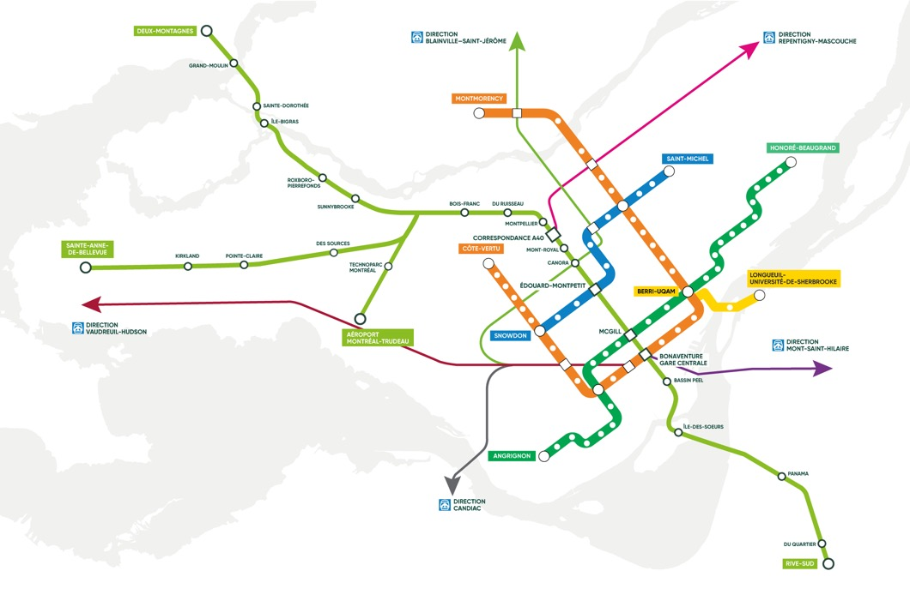
SURVOL DU PROJET
3
Le REM
rapide
fréquent
fiable et sécuritaire
Connexions
avec le réseau de transport existant
Ligne Deux-Montagnes
+ 100 000 déplacements supplémentaires dans les deux directions aux heures de pointe

Slide 4
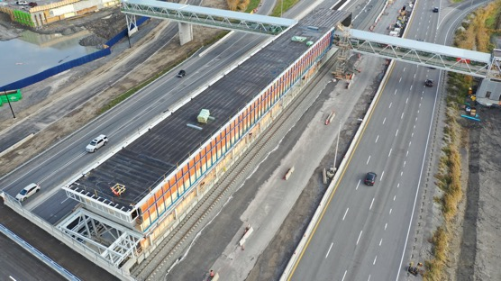
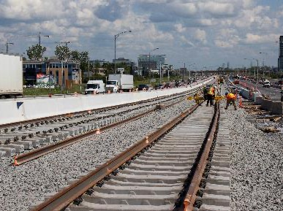
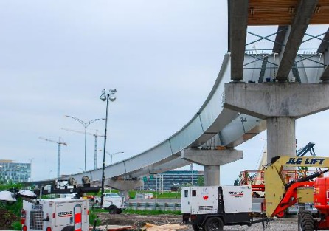
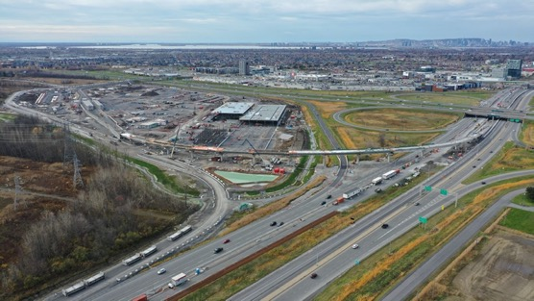
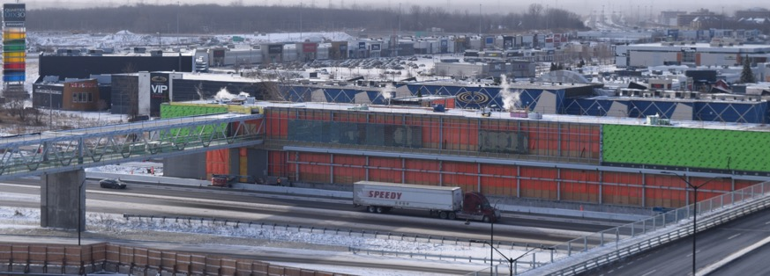
antenne rive-sud
Travaux à venir
4

Slide 5
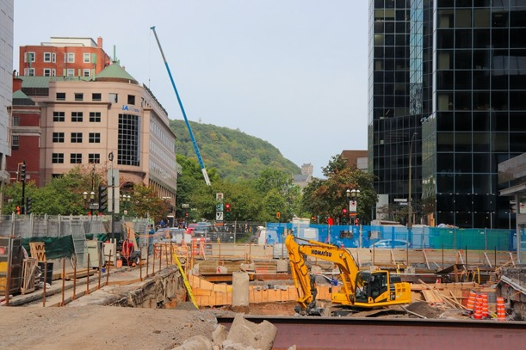
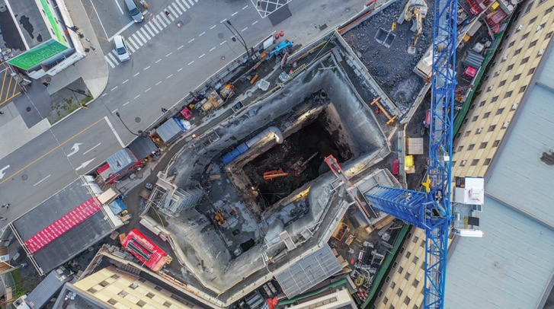
Secteur CENTRE-VILLE
Travaux à venir
5
McGill
ÉDOUARD-MONTPETIT

Slide 6
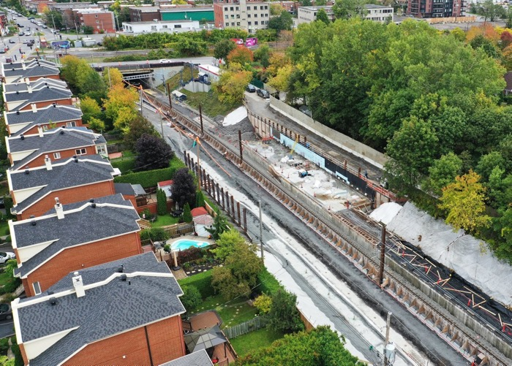
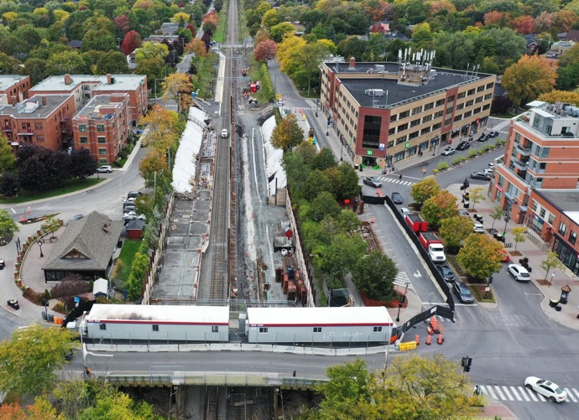
Travaux à venir
6
antenne deux-montagnes
Canora
Mont-royal

Slide 7
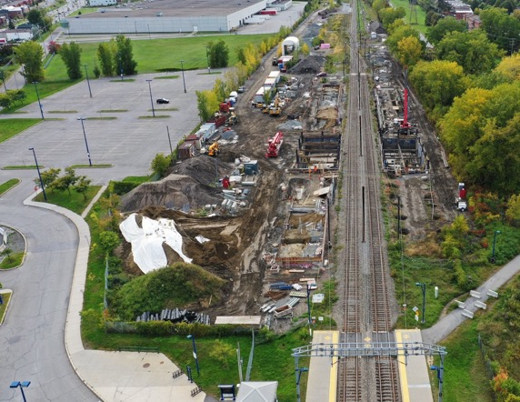
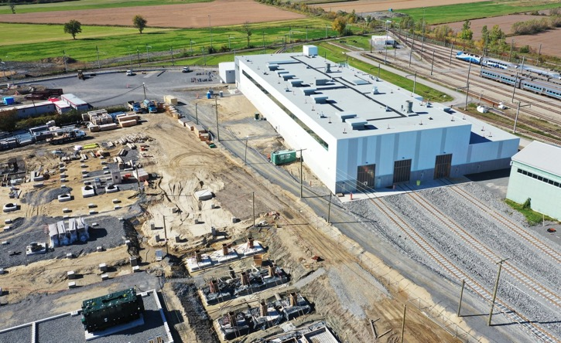
Travaux à venir
7
antenne deux-montagnes
BOIS-FRANC
Saint-Eustache

Slide 8
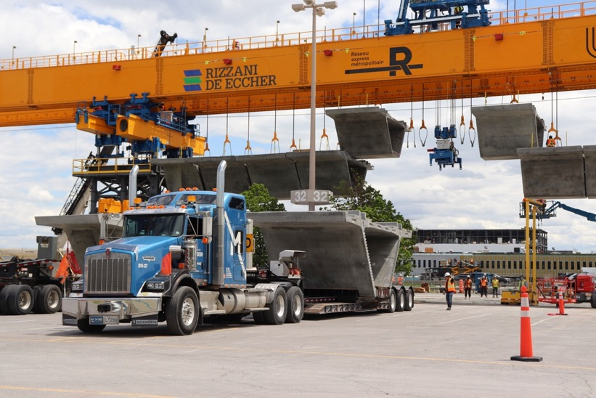
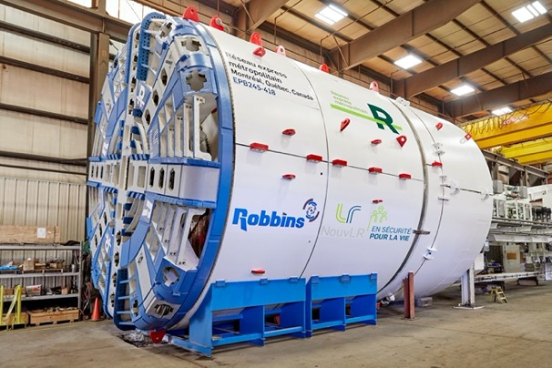
Travaux à venir
8
antennes Ouest-de-l’île et aéroport

Slide 9
SURVOL DU PROJET
9
Principales phases
Ligne Deux-Montagnes | Date à déterminer* | Arrêt des trains à la gare Bois-Franc
 | Mi-2021 | Arrêt complet des trains
 | 2022 | Ouverture du tronçon central du REM à partir de la gare Du Ruisseau
 | Fin 2023 | Ouverture complète du REM
* Suspension temporaire du chantier REM pour cause de pandémie COVID-19

Slide 10
Principales phases
SURVOL DU PROJET
10
Ligne Mascouche | Date à déterminer* | Arrêt des trains à la gare Ahuntsic + contournement du mont Royal
 | 2022 | Connexion à la station Correspondance A40
* Suspension temporaire du chantier REM pour cause de pandémie COVID-19

Slide 11
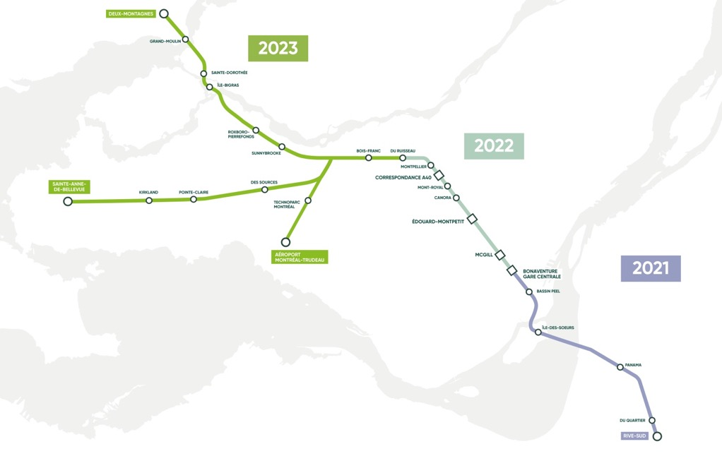
MISES EN SERVICE PRÉVUES
11
2021
Rive-Sud au centre-ville de Montréal
2022
Centre-ville à la gare Du Ruisseau
2023
Ouest de l’île
Aéroport YUL
Deux-Montagnes

Slide 12
Stratégie d’atténuation

Slide 13
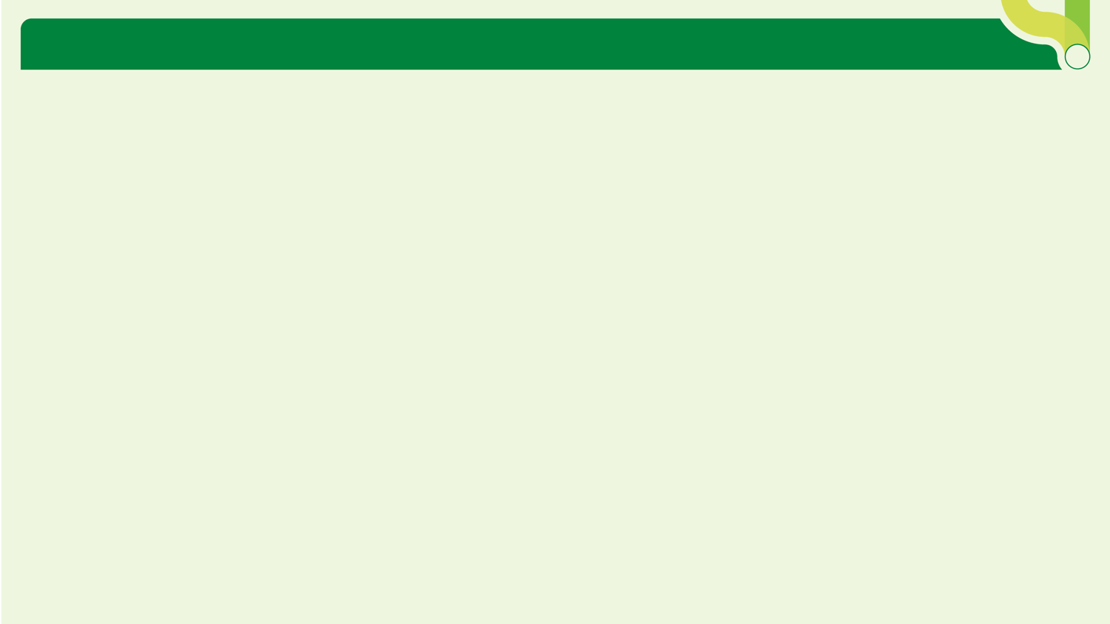
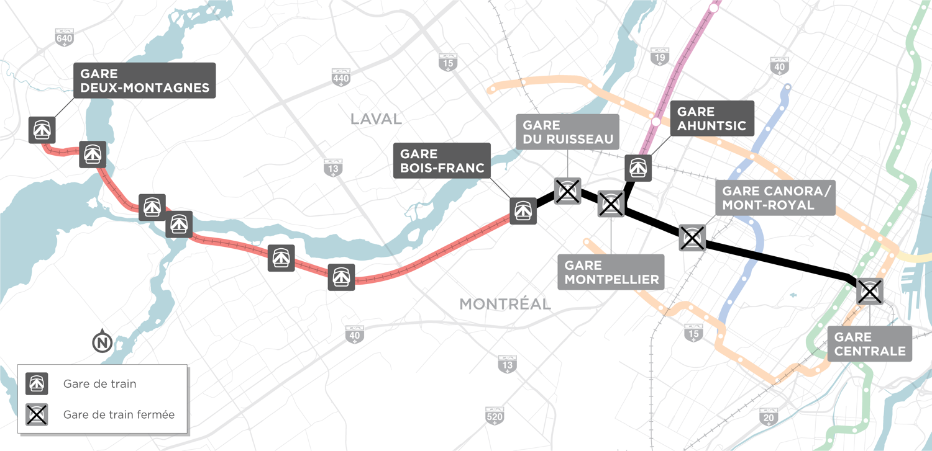
GARES FERMÉES
2020
13
Notes:
Dès le 6 janvier: voici les répercussions liées à la fermeture du tunnel Mont-Royal
Ligne Deux-Montagnes: arrêt du service à Bois-Franc
Ligne Mascouche: arrêt du service à Ahuntsic

Slide 14
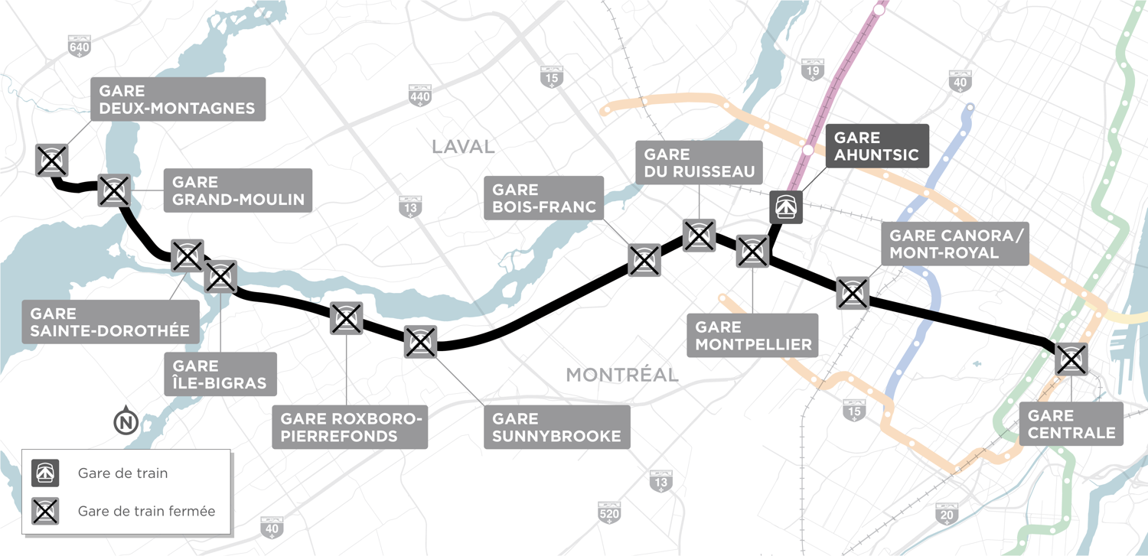
GARES FERMÉES
MI-2021
14
Notes:
Dès la mi-2021, arrêt complet de la ligne de Deux-Montagnes

Slide 15



quatre piliers du réseau transitoire
Rappel de l’Annonce du 28 février 2019
15
Navette
Ferroviaire
Bonification
du service existant et navettes d’autobus
Mesures préférentielles pour autobus
Lignes verte, bleue
et branche ouest de la ligne orange
Notes:
Rappel de la stratégie d’atténuation annoncée le 28 février dernier - 4 piliers
Navette ferroviaire: la ligne de Deux-Montagnes, telle qu’on la connaît disparaîtra
Création de navettes d’autobus avec accès directs aux métros et bonification du réseau d’autobus existant
Mesures préférentielles pour bus: voies réservées, utilisation des accotements d’autoroutes, feux prioritaires
Utilisation accrue de la branche ouest de la ligne orange et des lignes verte et bleue
*Branche Est de la ligne orange: très sollicitée

Slide 16














PARTENAIRES MÉTROPOLITAINS
16
Notes:
Depuis 18 mois:
plus de 200 rencontres pour établir la stratégie d’atténuation et la raffiner pour chacun des secteurs.
Cela inclut des rencontres avec les élus et les équipes techniques des villes et arrondissements

Slide 17
Réseau transitoire
Par secteur

Slide 18
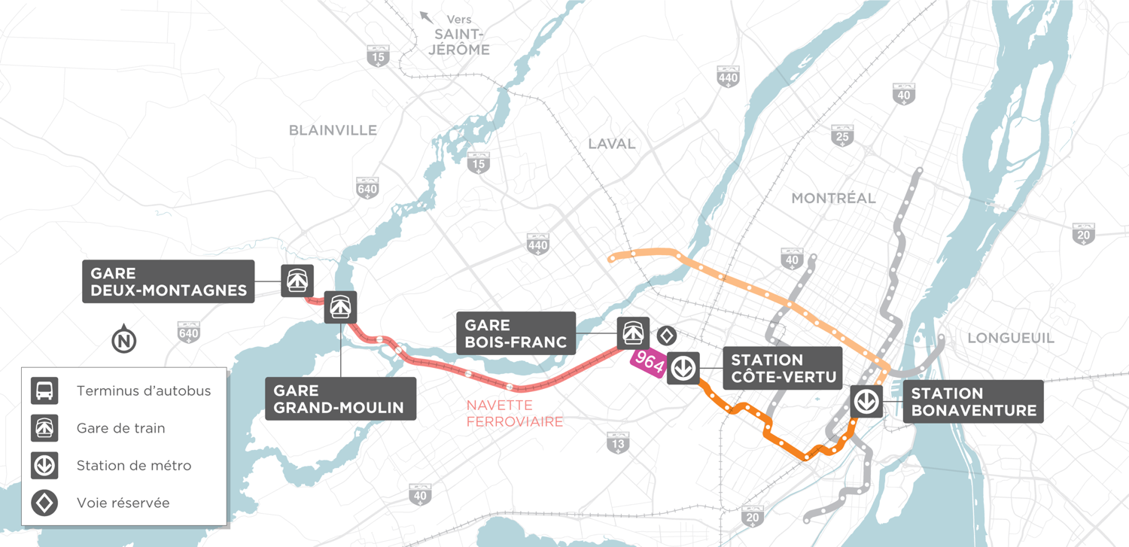

SECTEUR DEUX-MONTAGNES
18
ITINÉRAIRE PRIVILÉGIÉ
(heures de pointe)
Navette ferroviaire
Navette 964
Métro Côte-Vertu
Notes:
Itinéraire privilégié en heure de pointe
Navette ferroviaire aux 30 minutes
Synchronisation avec la navette 964 à Bois-Franc en direction de Côte-Vertu + circulation sur voies réservées
Métro de Côte-Vertu jusqu’à Bonaventure

Slide 19





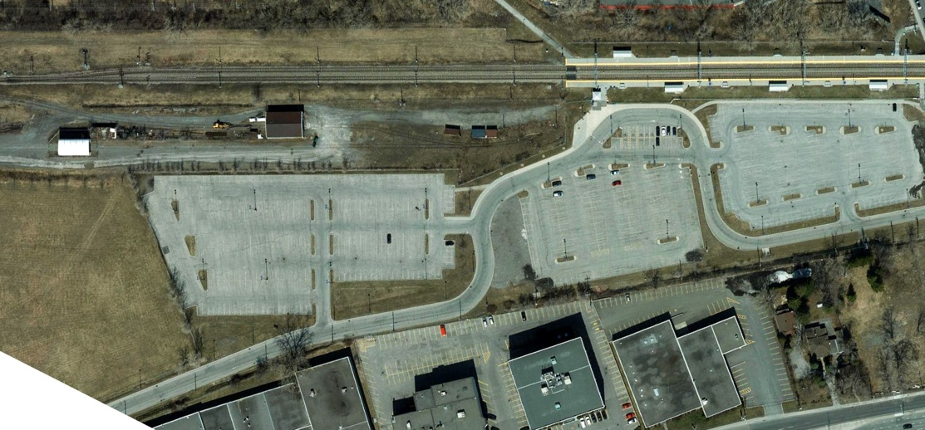


NAVETTE 964
RÉSEAU TRANSITOIRE 2020
19
Départs synchronisés avec les trains
Embarquement
3 bus à la fois
GARE BOIS-FRANC
Bus en attente
Notes:
À la gare Bois-Franc, un nouveau quai d’embarquement a été aménagé pour la navette 964.
Embarquement en simultané: 3 bus à la fois et par toutes les portes
Autobus en nombre suffisant pour tous les passagers du train
Personnel sur le terrain pour veiller à un transit efficace et rapide

Slide 20
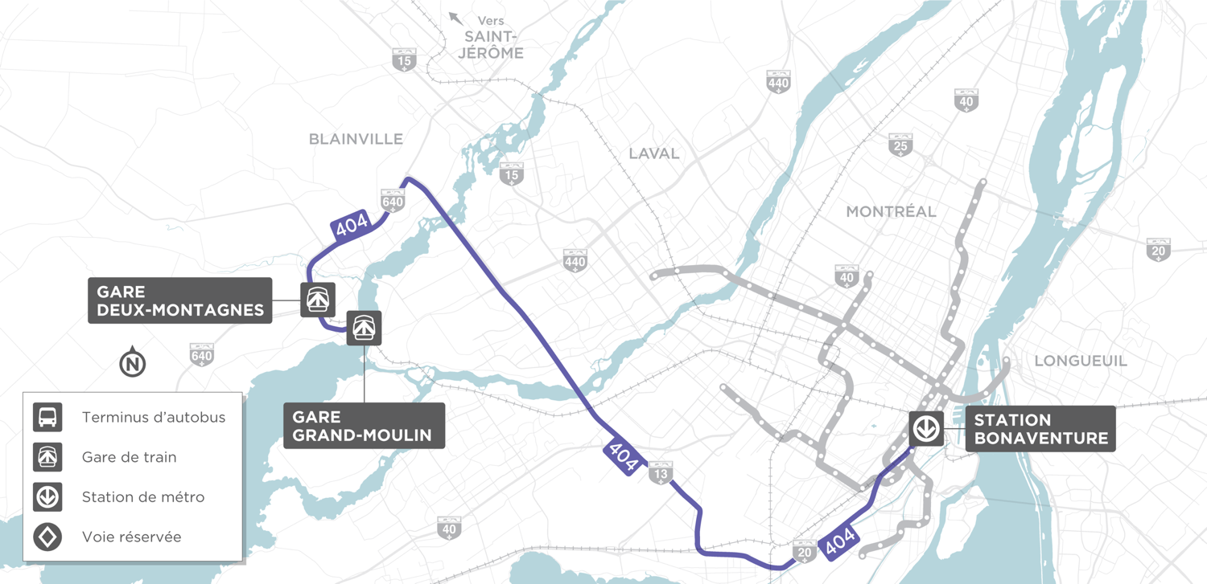
SECTEUR DEUX-MONTAGNES
20
OPTION DE NAVETTE D’AUTOBUS EXPRESS (hors pointe et fins de semaine)
Navette 404 (en service les fins de semaine depuis le 11 janvier 2020)
Notes:
Itinéraire en dehors des heures de pointe + fin de semaine
Navette bus 404 de Deux-Montagnes au Centre-ville (Terminus Mansfield)

Slide 21
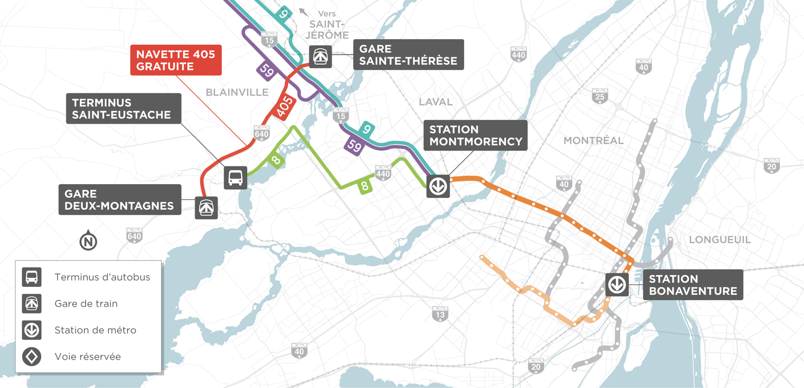
SECTEUR DEUX-MONTAGNES
21
OPTIONS DE DÉPLACEMENT
Service bonifié
Ligne 8
Ligne 9
Ligne 59
Navette 405
Notes:
Bonification du réseau
Renforcement des lignes de bus existantes à destination de Montmorency: 8, 9, 59
Rappel: la branche Est de la ligne orange est très sollicité, mais nous souhaitons présenter toutes les options disponibles à l’usager.

Slide 22

SECTEUR DEUX-MONTAGNES
TEMPS DE PARCOURS
22
TEMPS ACTUEL 45 min
TEMPS DE L’ITINÉRAIRE PRIVILÉGIÉ 1 h 20
Incluant une correspondance de ± 15 min
(gare Bois-Franc et métro Côte-Vertu)
TEMPS EN VOITURE jusqu’à 1 h 50
Notes:
Correspondance à Bois-Franc:
les derniers passagers du train pourraient attendre +/- 15 min pour monter dans la navette 964
Rappel: du personnel sera sur le terrain pour veiller à un transit efficace est rapide

Slide 23
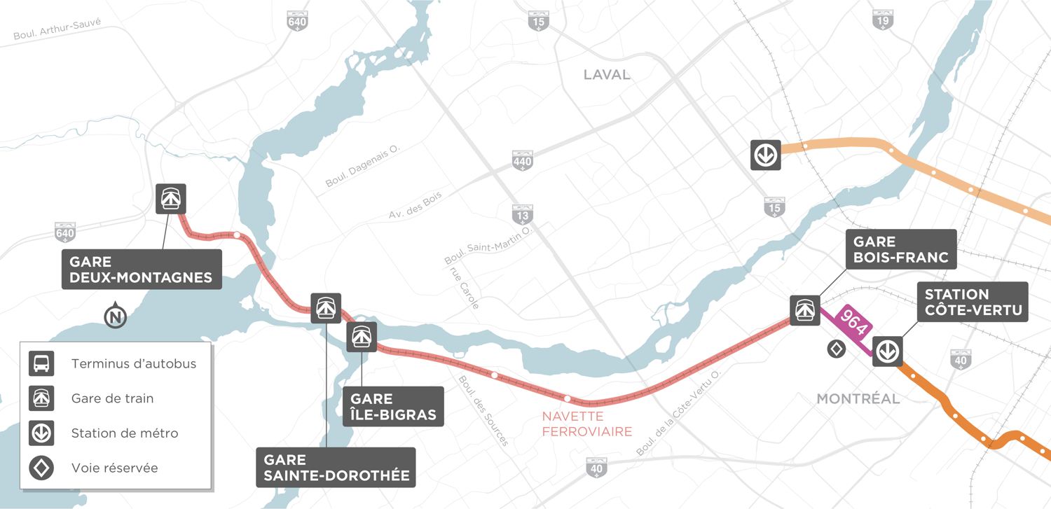

SECTEUR LAVAL
23
ITINÉRAIRE PRIVILÉGIÉ
(heures de pointe)
Navette ferroviaire
Navette 964
Métro Côte-Vertu
Notes:
Itinéraire privilégié
Navette ferroviaire aux 30 minutes
Synchronisation avec la navette 964 à Bois-Franc en direction de Côte-Vertu + circulation sur voies réservées
Métro de Côte-Vertu jusqu’à Bonaventure

Slide 24
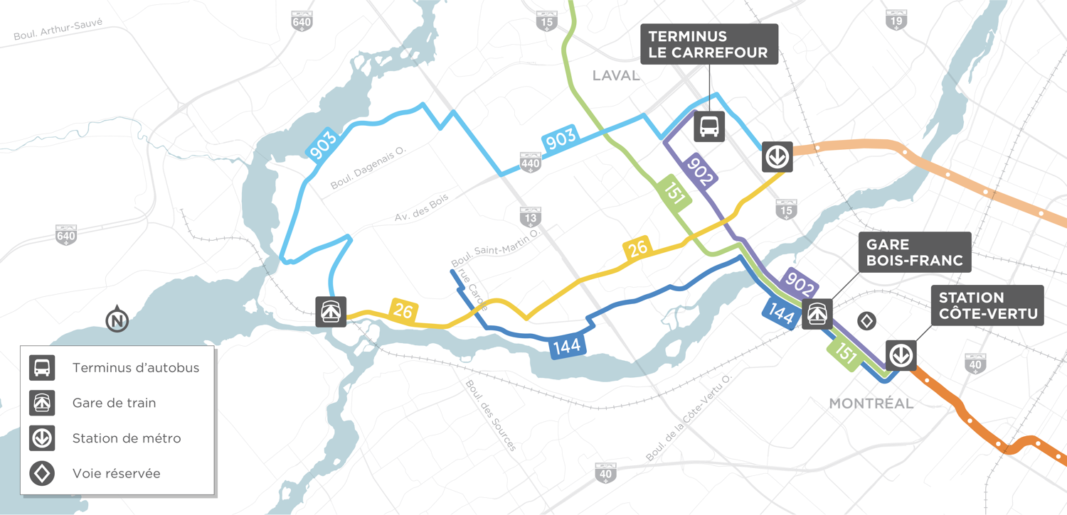

SECTEUR LAVAL
24
OPTIONS DE DÉPLACEMENT
Service bonifié
Ligne 144
Ligne 151
Ligne 902
Ligne 26
Ligne 903
Notes:
Bonification au réseau de la STL
Renforcement de 3 lignes d’autobus suivant les besoins à destination de Côte-Vertu: 144, 151 et 902

Slide 25
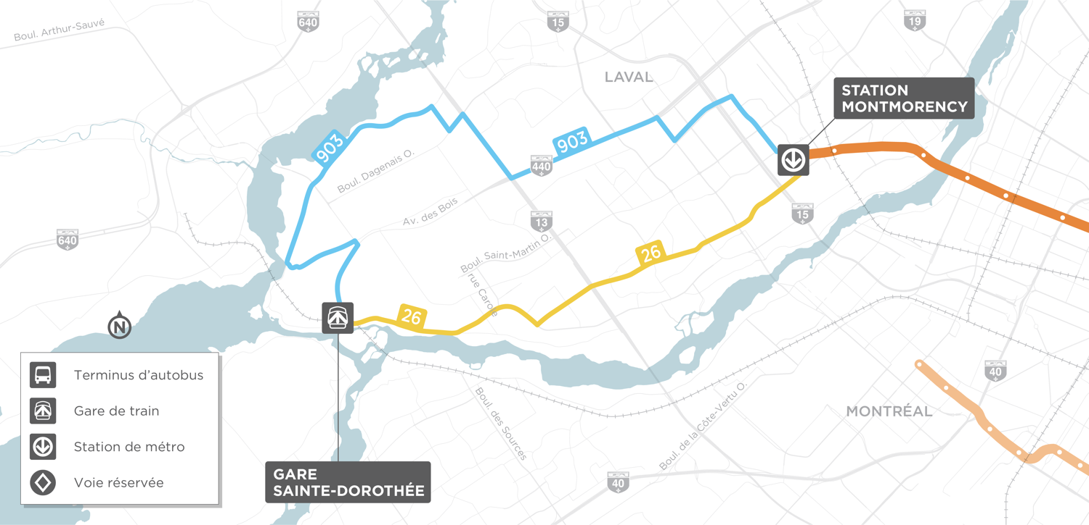

SECTEUR LAVAL
25
MAINTIEN DU SERVICE
(hors pointe et fins de semaine)
Ligne 26
Ligne 903
Ligne de taxi collectif T26
Notes:
Maintien du service en dehors des heures de pointe + fin de semaine
Ligne 26 et 903 de la gare Ste-Dorothée jusqu’à la station Montmorency
Taxi collectif T26 + correspondance avec la ligne 26

Slide 26
SECTEUR LAVAL
TEMPS DE PARCOURS
26
TEMPS DE PARCOURS ACTUEL 38 min
TEMPS DE PARCOURS PROJETÉ 1 h 10
Incluant une correspondance de ± 15 min
(gare Bois-Franc et métro Côte-Vertu)
TEMPS EN VOITURE jusqu’à 1 h 50

Slide 27
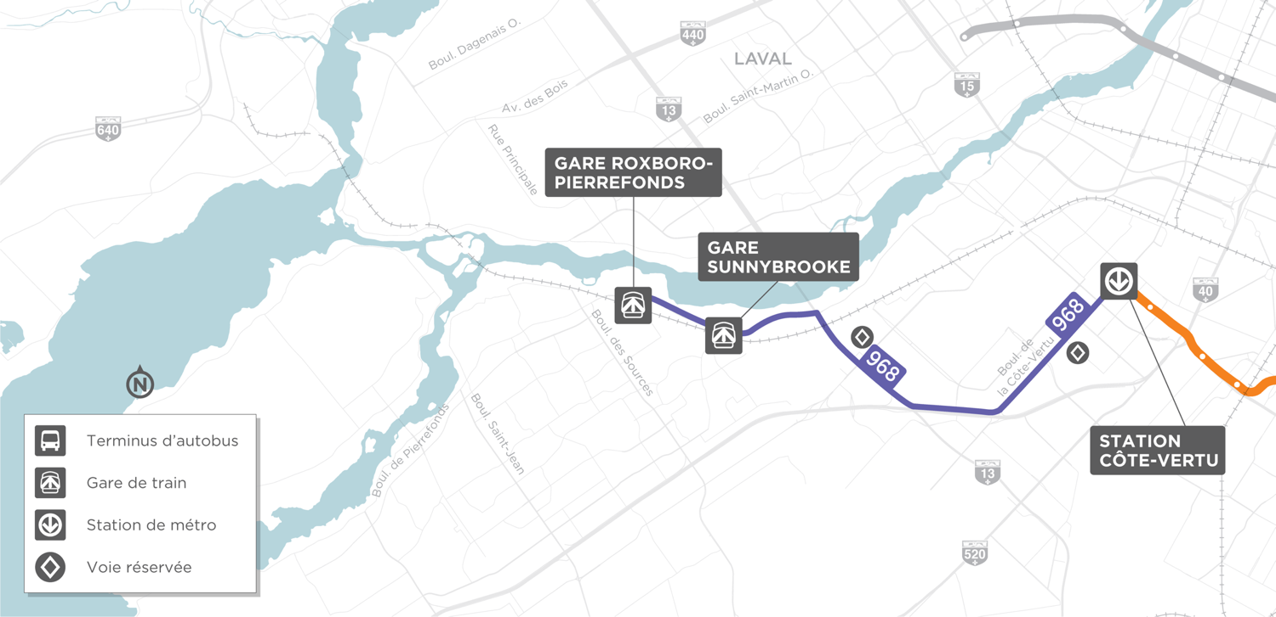

SECTEUR ROXBORO/SUNNYBROOKE
27
ITINÉRAIRE PRIVILÉGIÉ
(en tout temps)
Navette 968
Métro Côte-Vertu
Notes:
Itinéraire privilégié
Navette 968 entre les gares Roxboro-Pierrefonds, Sunnybrooke et la station Côte-Vertu
circulation sur voies réservées et départs aux 12 minutes en heure de pointe
Métro de Côte-Vertu jusqu’à Bonaventure
* Navette en fonction 7/7 avec ajustement des horaires en dehors des heures de pointe et fins de semaine

Slide 28
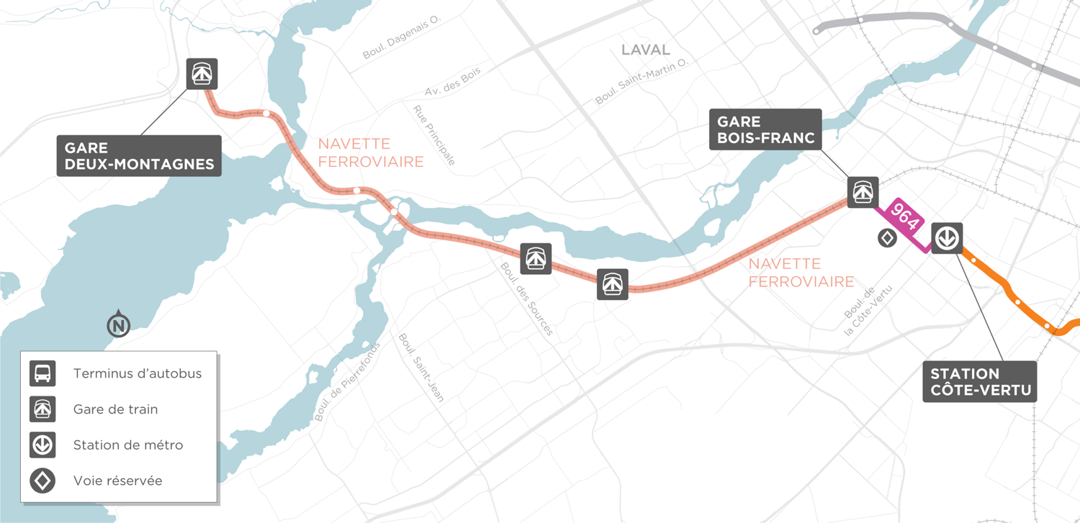

SECTEURS ROXBORO/SUNNYBROOKE
28
ITINÉRAIRE ALTERNATIF
(heures de pointe)
Navette ferroviaire
Navette 964
Métro Côte-Vertu

Slide 29
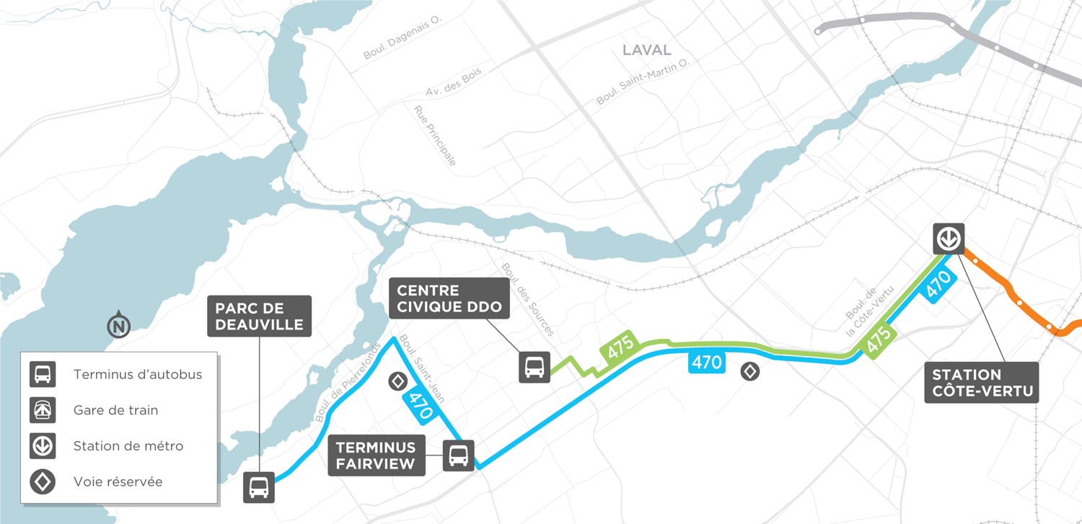

SECTEURS ROXBORO/SUNNYBROOKE
29
OPTIONS DE DÉPLACEMENT
Service bonifié
Ligne 470
Ligne 475
Notes:
Bonification du réseau
Renforcement des lignes 470 et 475

Slide 30
SECTEURS ROXBORO/SUNNYBROOKE
TEMPS DE PARCOURS
30
TEMPS DE PARCOURS ACTUEL 26 à 30 min
TEMPS DE PARCOURS PROJETÉ jusqu’à 1 h 05
TEMPS EN VOITURE jusqu’à 1 h 15
Notes:
Temps de parcours actuel:
Gare Roxboro-Pierrefonds: 30 min
Gare Sunnybrooke: 26 min

Slide 31
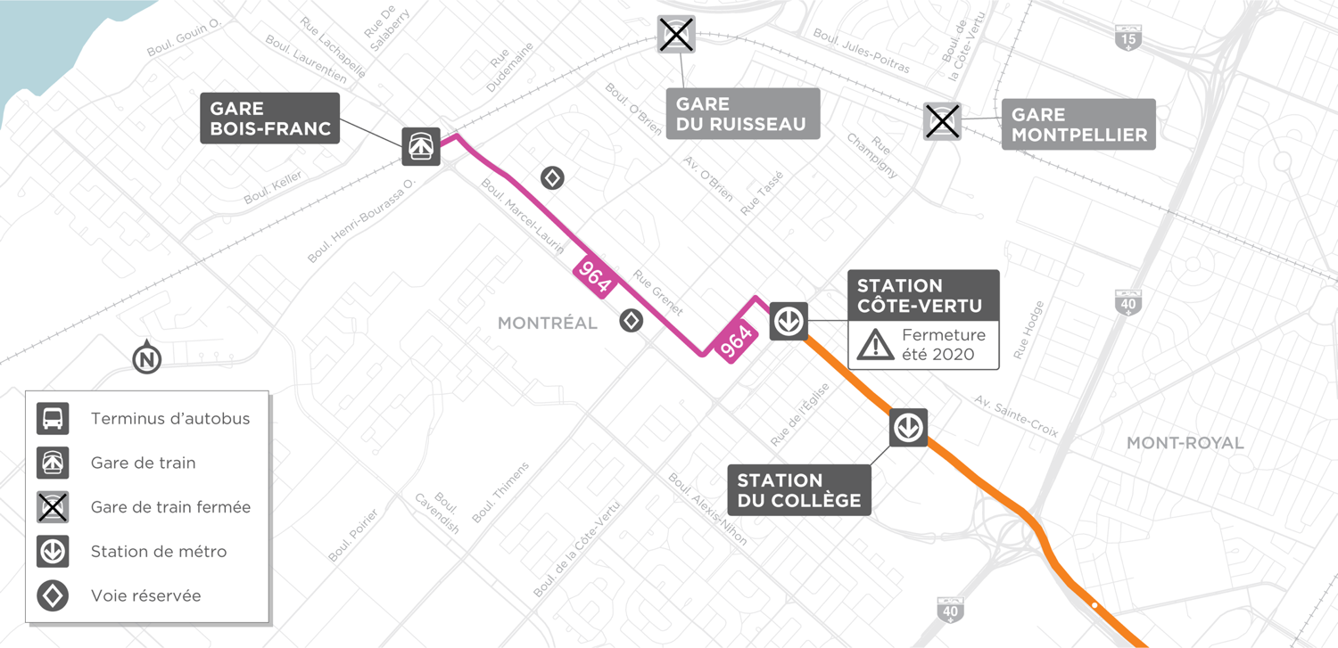
SECTEUR CÔTE-VERTU
31
ITINÉRAIRE PRIVILÉGIÉ
(heures de pointe)
Navette 964
Métro Côte-Vertu
Notes:
Options de déplacement
Nouvelle navette 964 pour un accès au métro sur voie réservée – rue Grenet

Slide 32
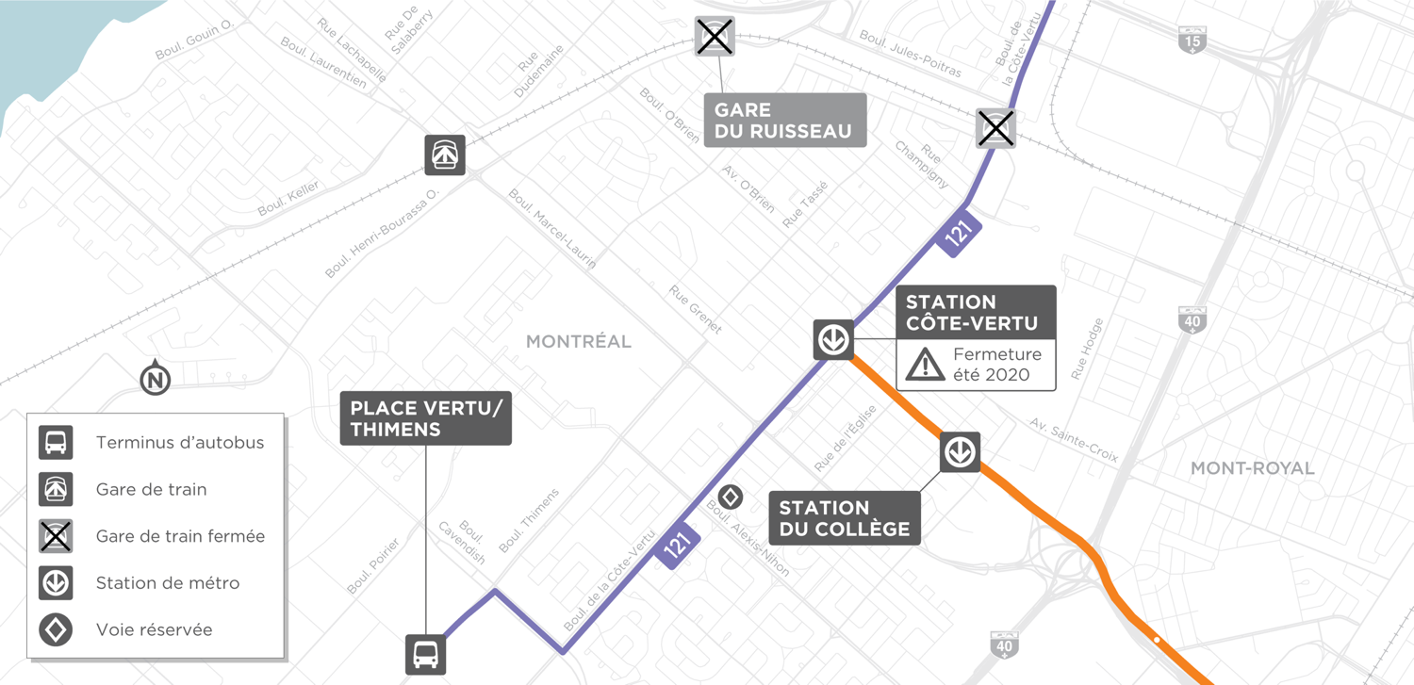

SECTEUR CÔTE-VERTU
32
OPTION DE DÉPLACEMENT
Service bonifié
Ligne 121
Notes:
Options de déplacement
Renforcement de la ligne 121
14 lignes de bus existantes vers le métro – plusieurs options pour les usagers des gares fermées de Du Ruisseau et Montpellier
Rappel
Station Côte-Vertu fermé pour 11 à 13 semaines à l’été 2020.
Cette situation était connue par les partenaires dès le début de la planification des mesures d’atténuation à laquelle a participé la STM.
Les navettes vers cette station seront redirigées vers une autre station de la branche ouest de la ligne orange. Cela sera confirmé au début de l’année 2020.

Slide 33
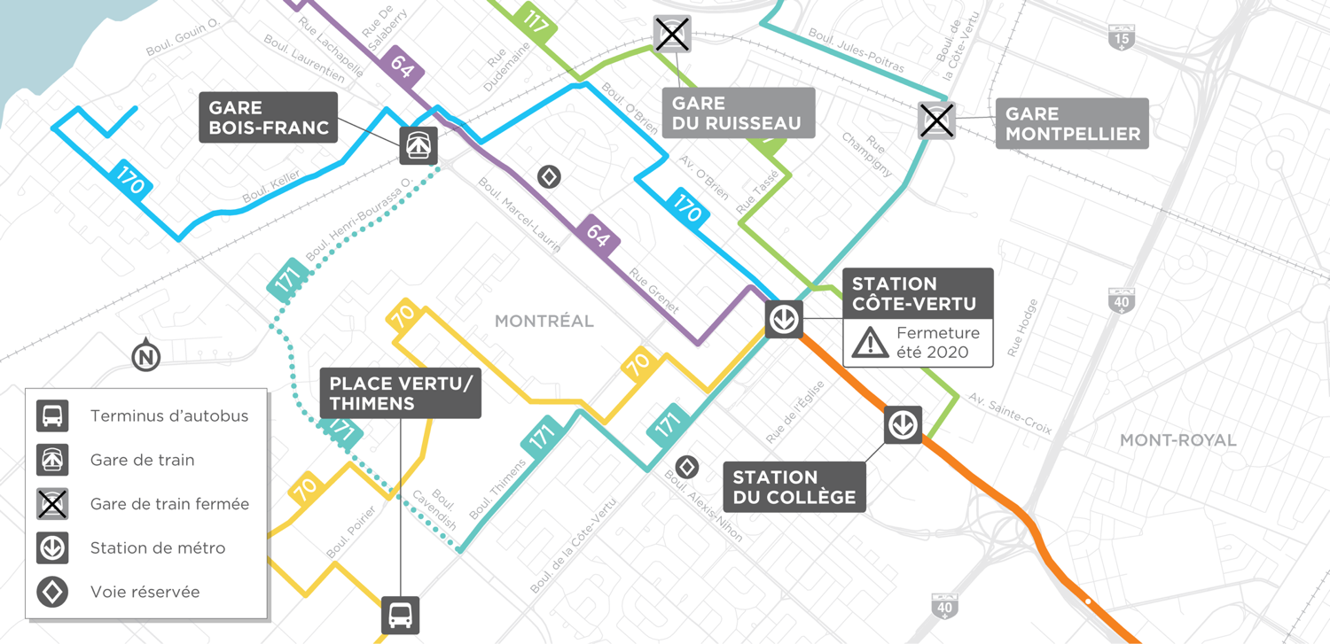

SECTEUR CÔTE-VERTU
33
OPTIONS DE DÉPLACEMENT
Ligne 64
Ligne 170
Ligne 171
Ligne 117
Ligne 70
Notes:
Options de déplacement
Renforcement de la ligne 121
14 lignes de bus existantes vers le métro – plusieurs options pour les usagers des gares fermées de Du Ruisseau et Montpellier
Rappel
Station Côte-Vertu fermé pour 11 à 13 semaines à l’été 2020.
Cette situation était connue par les partenaires dès le début de la planification des mesures d’atténuation à laquelle a participé la STM.
Les navettes vers cette station seront redirigées vers une autre station de la branche ouest de la ligne orange. Cela sera confirmé au début de l’année 2020.

Slide 34
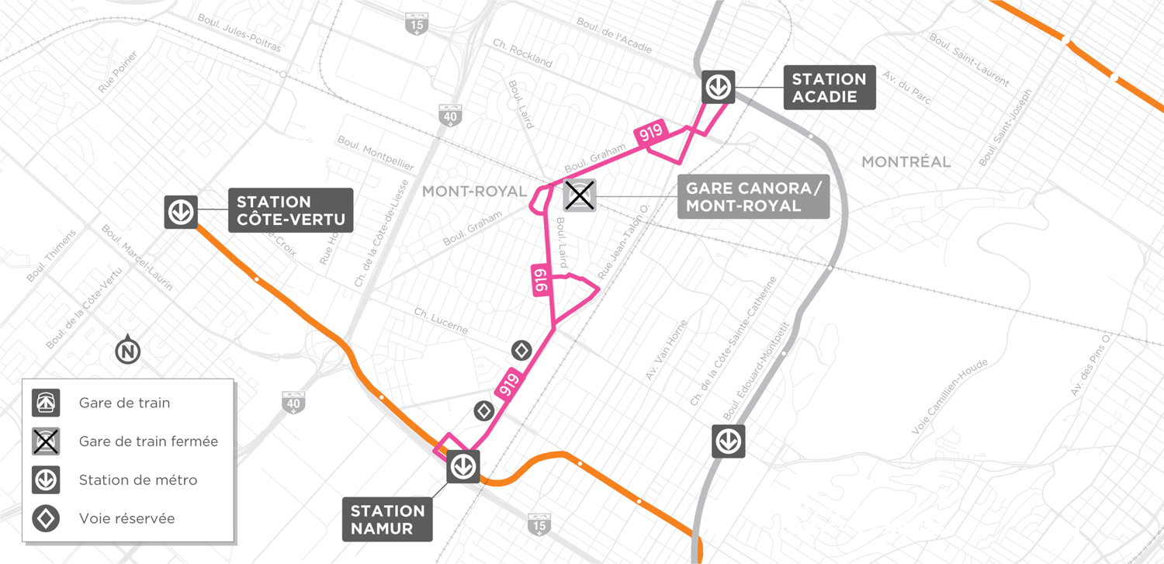
SECTEUR CANORA / MONT-ROYAL
34
ITINÉRAIRE PRIVILÉGIÉ
(heures de pointe)
Navette 919
Métro Namur
Notes:
Itinéraire privilégié
nouvelle navette 919 qui circule entre les stations Acadie, gare Canora/Mont-Royal et Namur sur voies réservées
Métro de Namur à Bonaventure

Slide 35
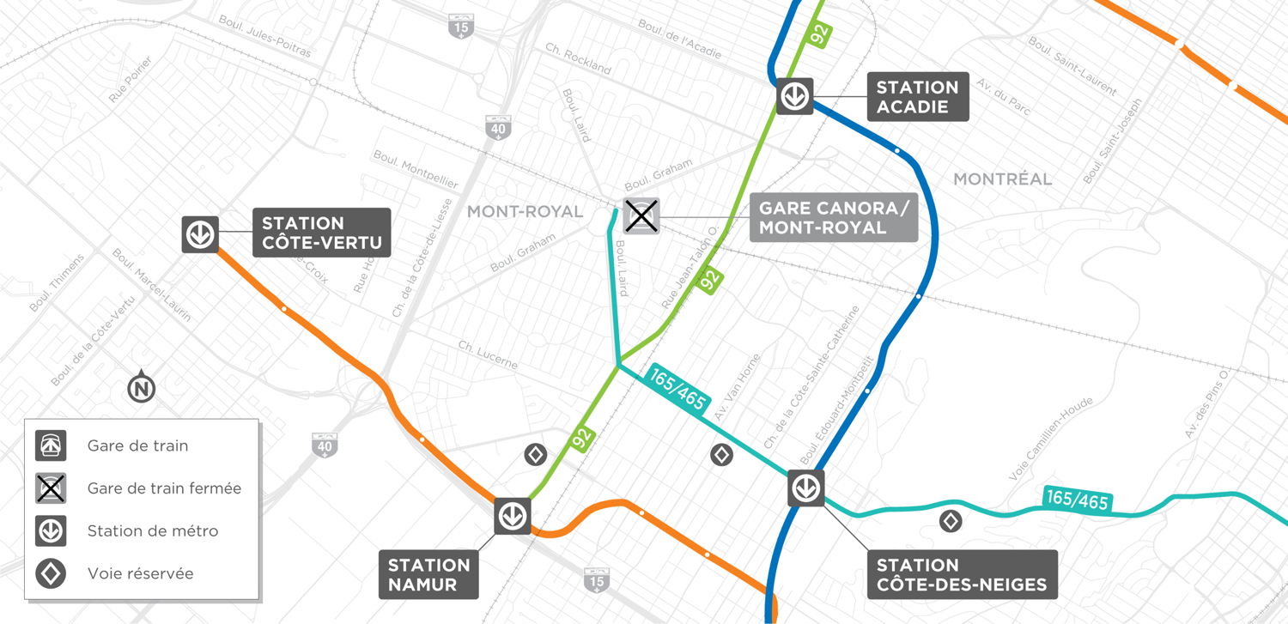
SECTEUR CANORA / MONT-ROYAL
35
OPTIONS DE DÉPLACEMENT
Ligne 92
Ligne 165
Ligne 465
Notes:
Bonification du réseau
Renforcement ligne 92 Jean-Talon:
1 départ additionnel en heure de pointe
service aux 20 minutes
Circulation sur voies réservées
Options de déplacement sur réseau existant
Ligne 165 Côte-des-Neiges: Service sur voies réservées sur le chemin de la Côte-des-Neiges et le boulevard René-Lévesque
Ligne 465 express Côte-des-Neiges avec accès au centre-ville

Slide 36
SECTEUR CANORA / MONT-ROYAL
TEMPS DE PARCOURS
36
TEMPS DE PARCOURS ACTUEL 8 min
TEMPS DE PARCOURS PROJETÉ 35 min
TEMPS EN VOITURE jusqu’à 36 min

Slide 37
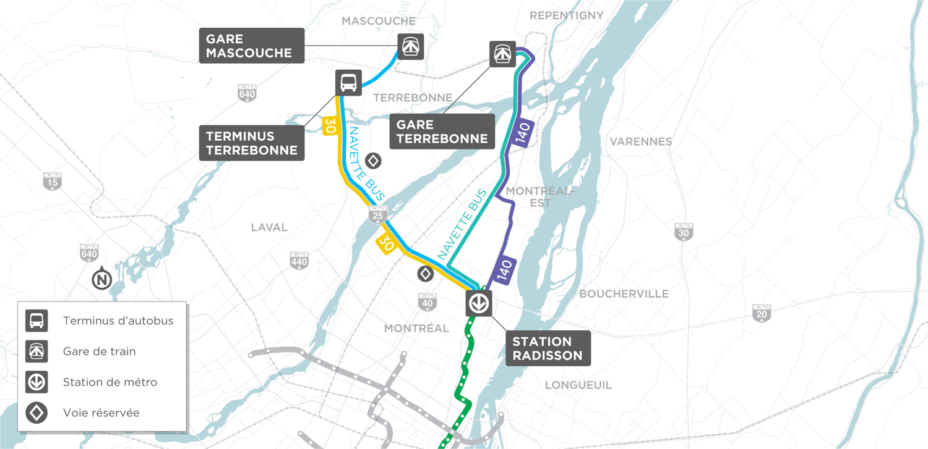

SECTEURS MASCOUCHE ET TERREBONNE
37
ITINÉRAIRE PRIVILÉGIÉ
(heures de pointe)
Navette d’autobus bus gare Terrebonne ou gare Mascouche
ou ligne 30
ou ligne 140
Métro Radisson
Notes:
Itinéraire privilégié – circulation sur voies réservées
Ligne 30 du terminus Terrebonne à la station Radisson ou
ligne 140 de Lachenaie à la station Radisson ou
navette par bus de la gare de Terrebonne jusqu’à la station Radisson ou
navette par bus de la gare de Mascouche jusqu’à la station Radisson
+
Métro de la station Radisson à la station Bonaventure/McGill

Slide 38
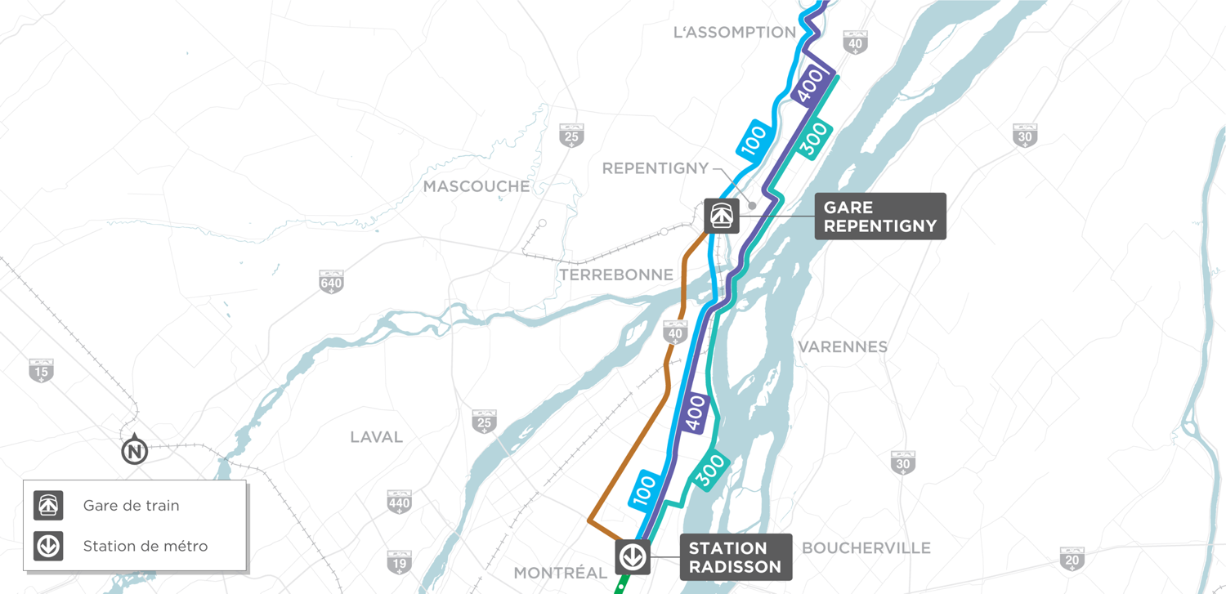
SECTEURS REPENTIGNY ET L’ASSOMPTION
38
ITINÉRAIRE PRIVILÉGIÉ
(heures de pointe)
Navette bus gare Repentigny ou ligne 100
ou ligne 300
ou ligne 400
Métro Radisson
Notes:
Itinéraire privilégié
Ligne 100 de L’Assomption (Saint-Gérard-Majella) à la station de métro Radisson ou
ligne 300 de Repentigny à la station de métro Radisson ou
ligne 400 de L’Assomption à la station de métro Radisson ou
navette par bus de la gare Repentigny jusqu’à la station Radisson
+
Métro de la station Radisson à la station Bonaventure/McGill

Slide 39
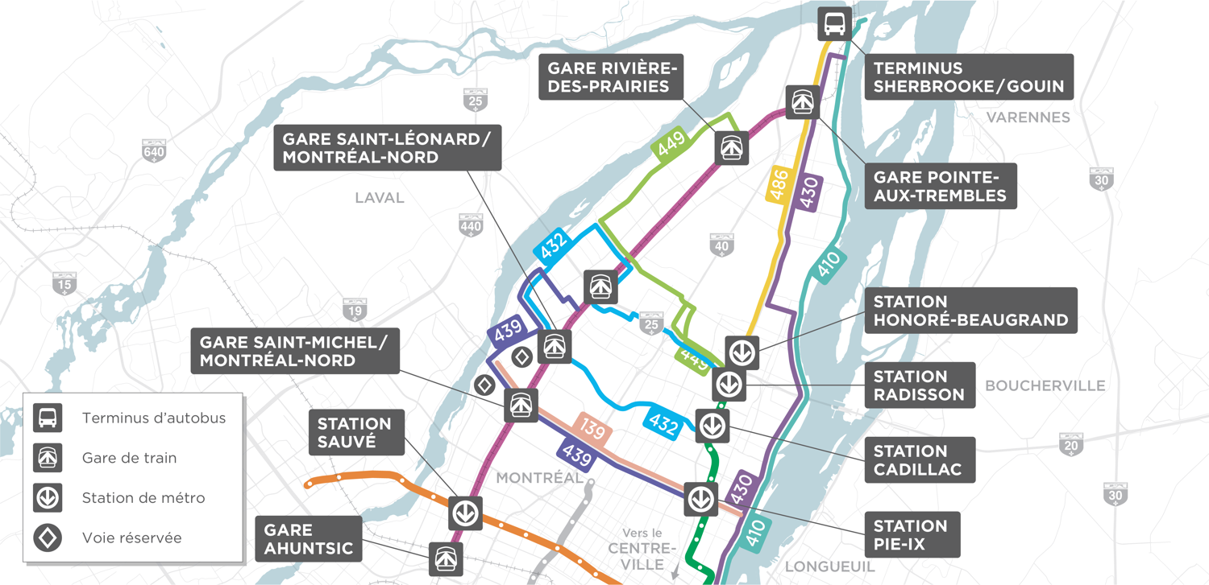
SECTEUR EST DE MONTRÉAL
Service de la STM
39
Notes:
À noter qu’il y a des travaux sur Pie-XI qui amènent un détournement du service.

Slide 40
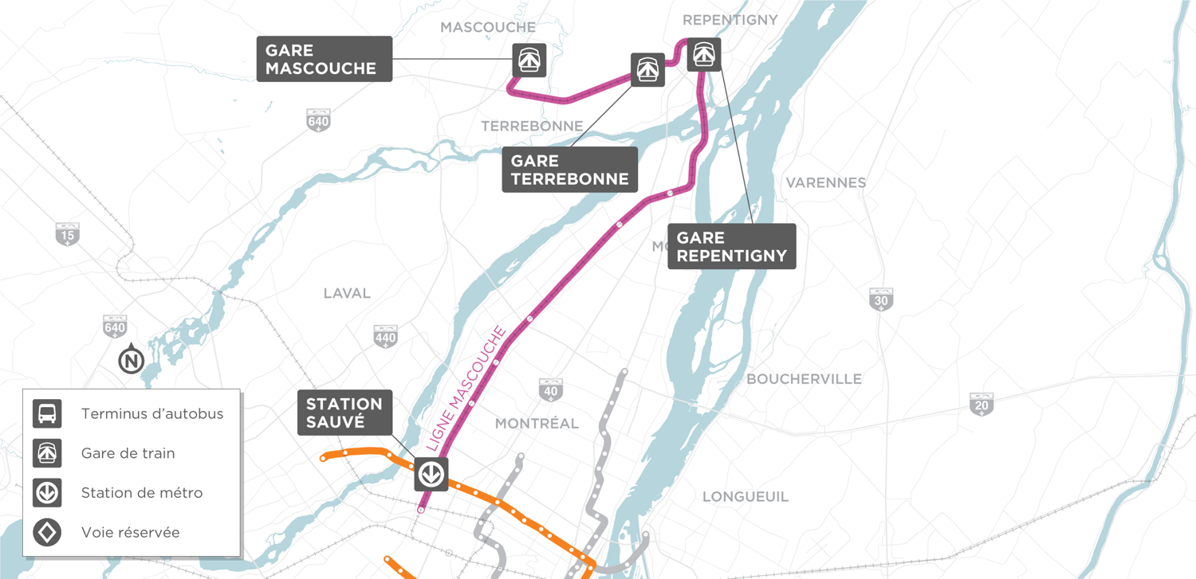

LIGNE MASCOUCHE
40
ITINÉRAIRE ALTERNATIF
Ligne Mascouche
Marche vers le métro Sauvé
Métro Sauvé
Notes:
Itinéraire alternatif pour l’ensemble de la ligne Mascouche
Navette ferroviaire de la gare de Mascouche jusqu’à la gare Ahuntsic
Marche vers le métro Sauvé
Métro de la station Sauvé à la station Bonaventure
*Pour les usagers à mobilité réduite – Gare Sauvé
Emprunter le 31 Sud St-Denis à destination Rosemont – prochaine station accessible

Slide 41
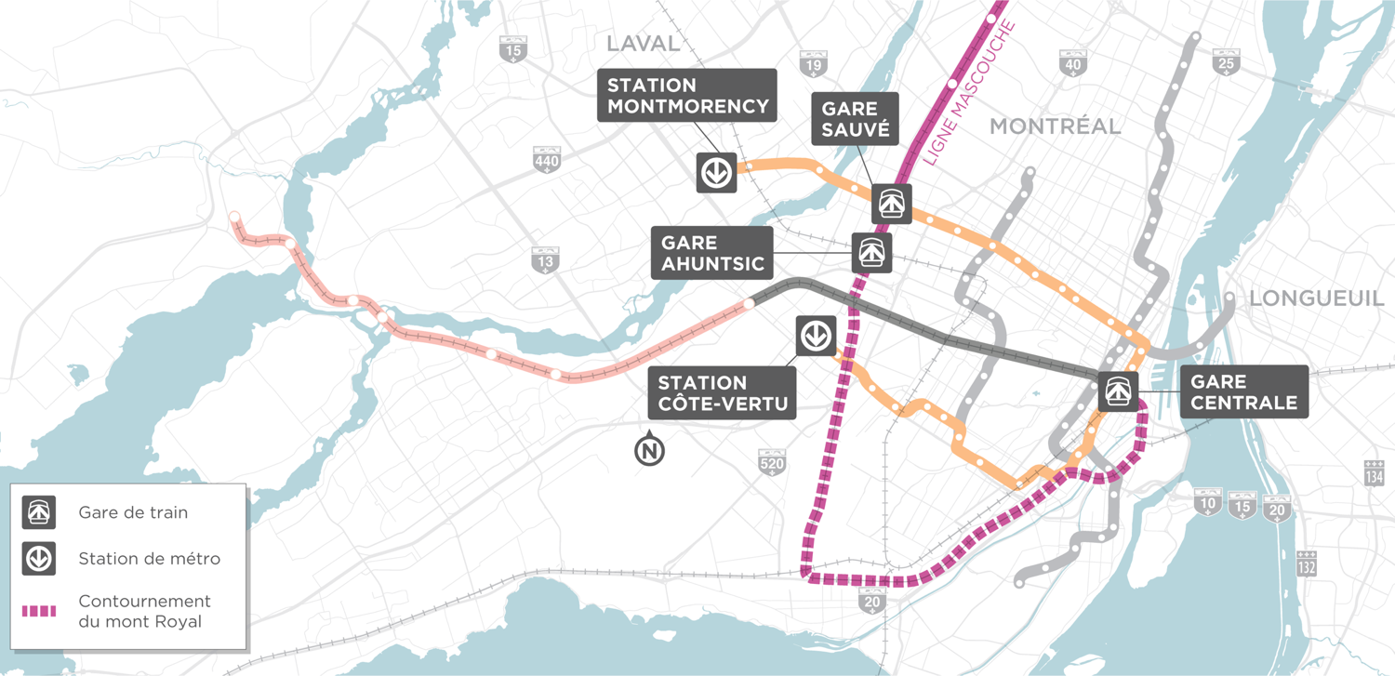
LIGNE MASCOUCHE
Contournement du mont Royal
41
ITINÉRAIRE ALTERNATIF
(heures de pointe)
3 départs Mascouche / Gare Centrale
3 départs Gare Centrale / Mascouche
Temps de parcours
± 1 h 45 jusqu’à la gare Centrale
(réduit de 10 min à la mi-2020)

Slide 42
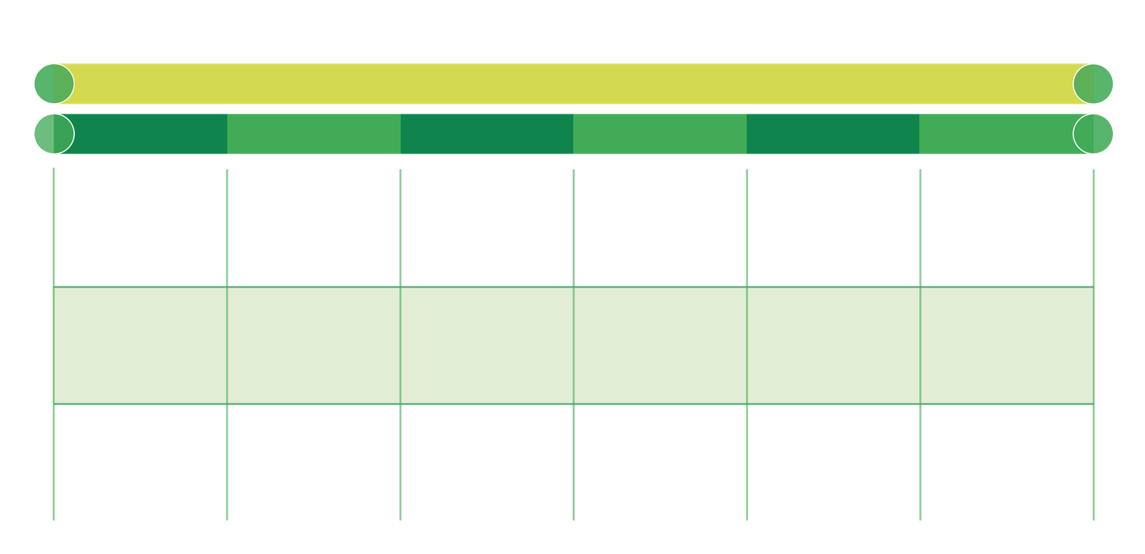
TEMPS DE PARCOURS
42
LIGNE MASCOUCHE
secteur
Temps de
parcours actuel
Temps de
parcours projeté*
correspondance
Temps en voiture
contournement
MASCOUCHE
Terrebonne
repentigny
1 h 05
57 min
51 min
ù
1 h 15
(bus + métro)
ou
1 h 05
(train + métro)
1 h 05
(bus + métro)
ou
60 min
(train + métro)
1 h 05
(bus + métro)
ou
55 min
(train + métro)
3 à 5 min
5 à 7 min
3 à 5 min
5 à 7 min
3 à 5 min
5 à 7 min
jusqu’à 1 h 50
jusqu’à 1 h 50
jusqu’à 1 h 50
1 h 45
1 h 37
1 h 30
* Le temps de parcours inclut la correspondance
Notes:
Informations utiles
Maintien de la fréquence des trains
Aucun impact pour 15% des usagers qui descendent avant Sauvé/Ahuntsic

Slide 43
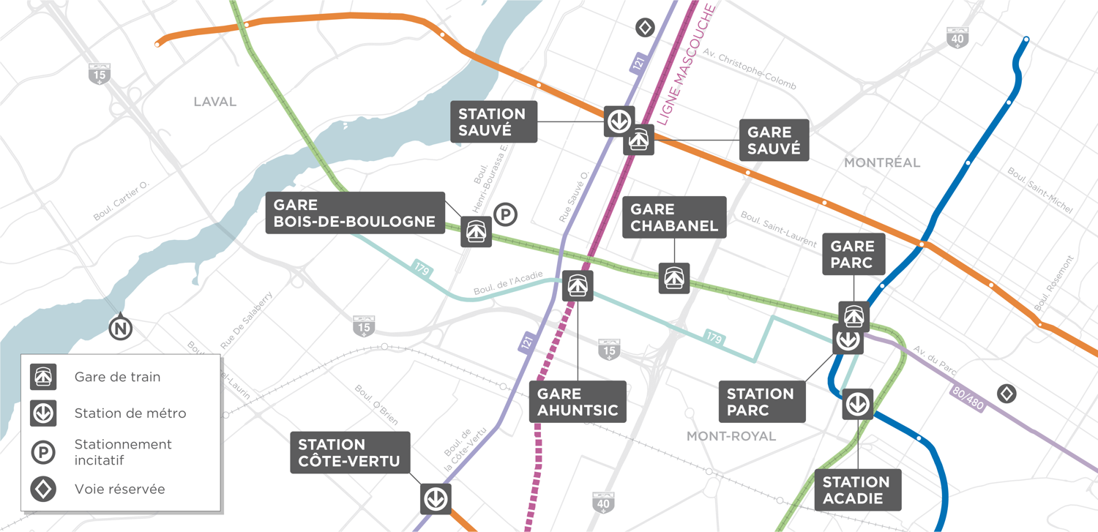
SECTEUR CENTRE DE MONTRÉAL
RÉSEAU TRANSITOIRE EN 2020
43
OPTIONS DE DÉPLACEMENT
Service bonifié
Ligne 121
Stationnement incitatif à la gare
Bois-de-Boulogne
Notes:
Option de déplacement Ligne St-Jérôme
Ligne express 480 Du Parc synchronisée avec l’arrivée du train à la gare Parc- mouvement orange STM (cela ne fait pas partie des mesures d’atténuation, mais cette option est intéressante à mentionner pour les usagers)
accès au centre ville
Circulation sur voies réservées
Stationnement incitatif à la gare Bois-de-Boulogne
Bonification du réseau
4 départs pour prolonger l’heure de pointe pm de la ligne St-Jérôme – pour ceux qui réaménagent leurs horaires de travail (cela ne fait pas partie des mesures d’atténuation d’exo , mais cette option est intéressante à mentionner pour les usagers)

Slide 44
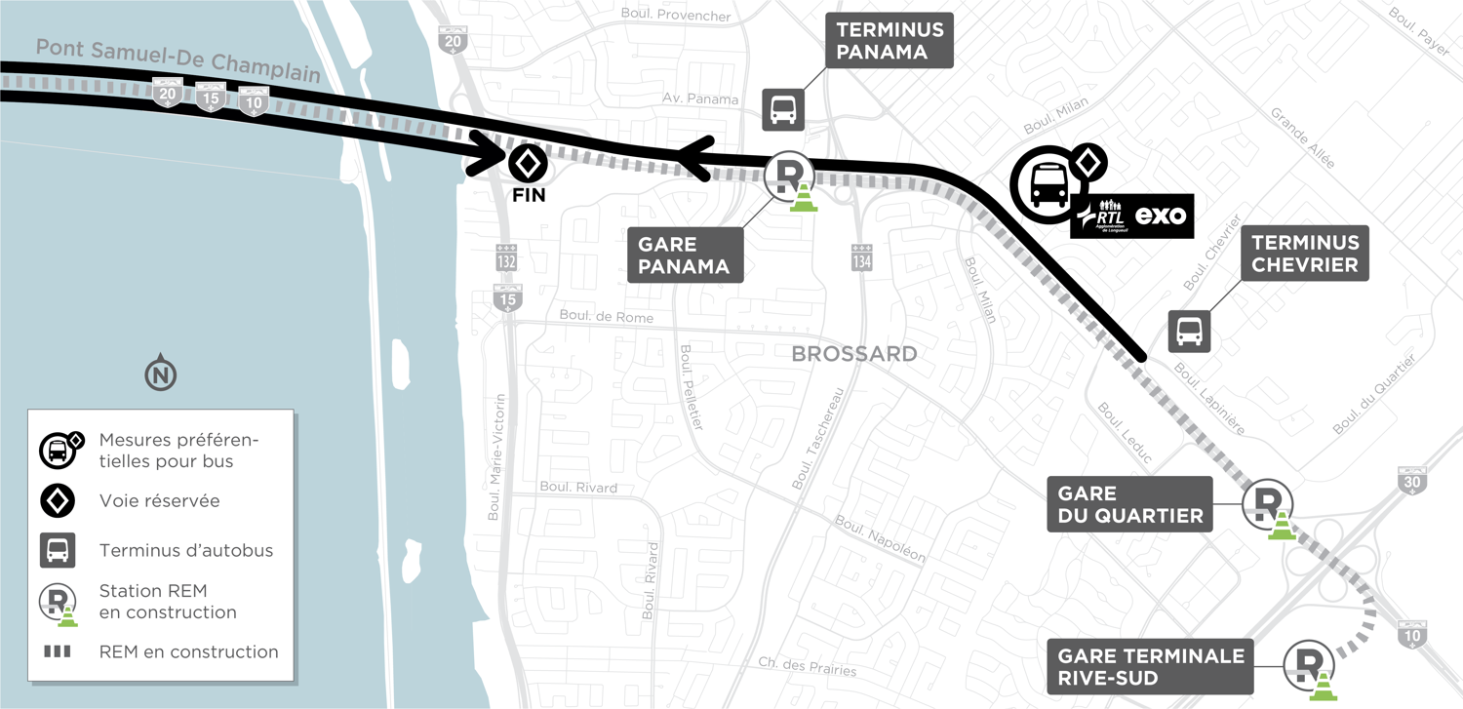
SECTEUR RIVE-SUD
MAINTIEN DES VOIES RÉSERVÉES 2019 - 2021
44
Notes:
Du côté de la rive-sud, aucun changement majeur:
Temps de parcours légèrement prolongés (2 à 6 min) – déjà considéré dans les horaires du RTL
Circulation sur voies réservées du pont Samuel-de-Champlain

Slide 45
Mesures tarifaires
Jusqu’à l’arrivée du rem

Slide 46
MESURES TARIFAIRES
46
LIGNE DEUX-MONTAGNES
  GRATUITÉ de la navette ferroviaire Deux-Montagnes/Bois-Franc
  GRATUITÉ de la navette 964 Bois-Franc/Côte-Vertu
  Usagers actuels* : abonnement annuel 5 mois gratuits dès janvier 2020
  * en date du 8 septembre 2019
  Tarif du titre mensuel : 86,50 $
  Tarif du titre mensuel Rabais jusqu’à 30%
  Prix plancher : 86,50 $
LIGNE MASCOUCHE

Slide 47
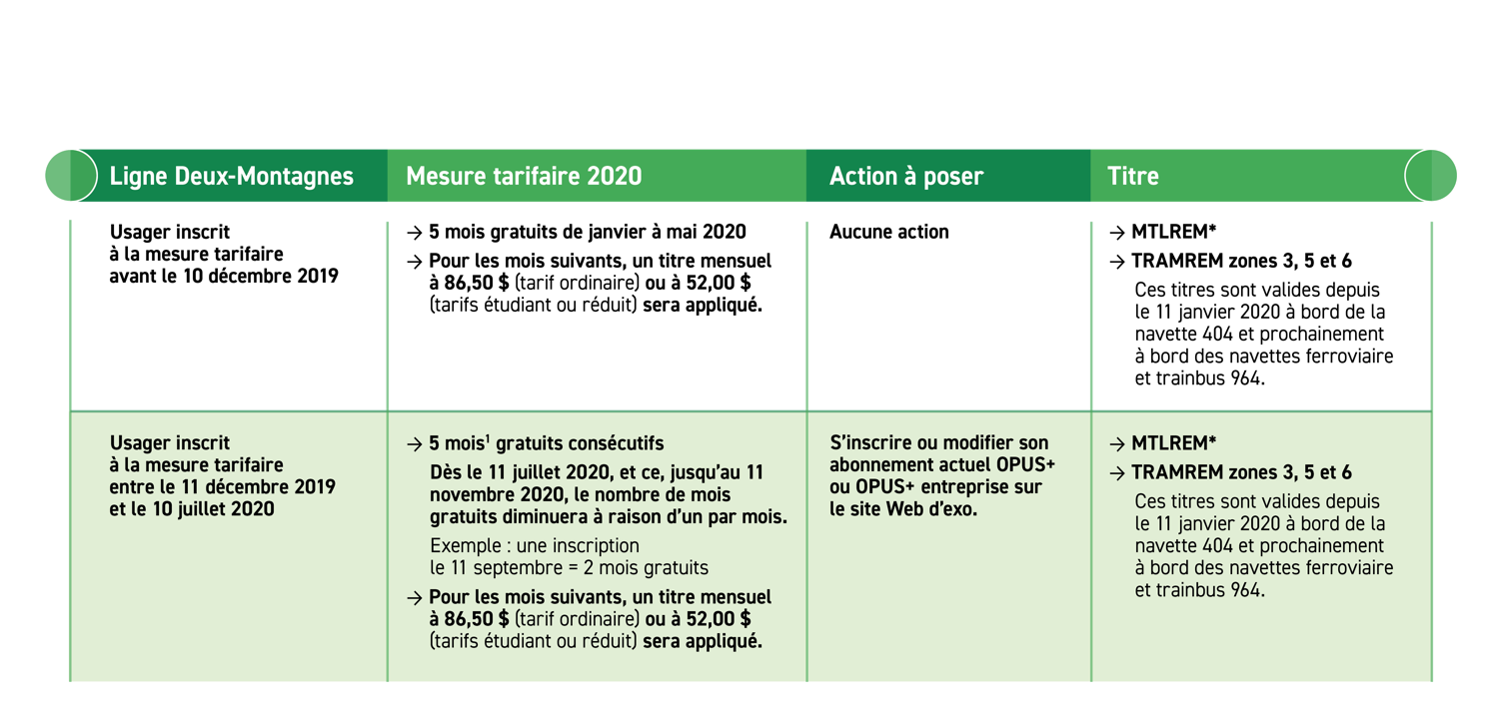
MESURES TARIFAIRES – deux-montagnes
47
* Permet de voyager sur la ligne de train de Deux-Montagnes uniquement ainsi que sur le réseau de bus et de métro de l’île de Montréal.
1 - À compter de l'adhésion à la mesure tarifaire (par l’entremise d’un abonnement OPUS+ ou OPUS+ entreprise).

Slide 48
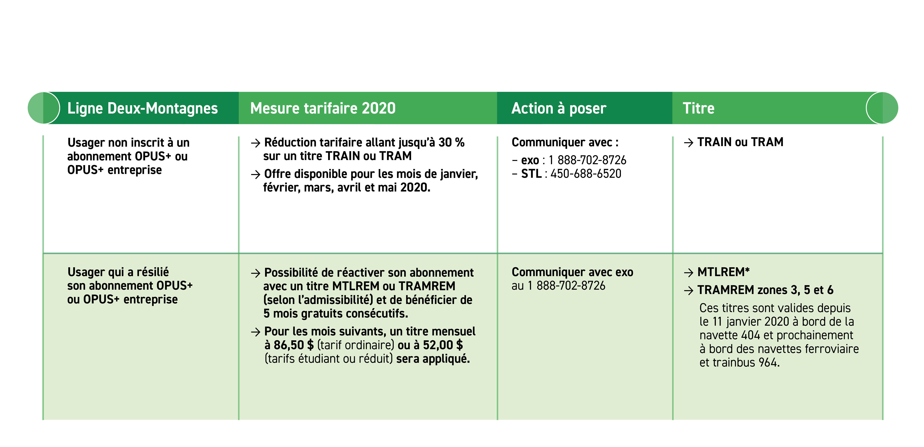
MESURES TARIFAIRES – deux-montagnes
48
* Permet de voyager sur la ligne de train de Deux-Montagnes uniquement ainsi que sur le réseau de bus et de métro de l’île de Montréal

Slide 49
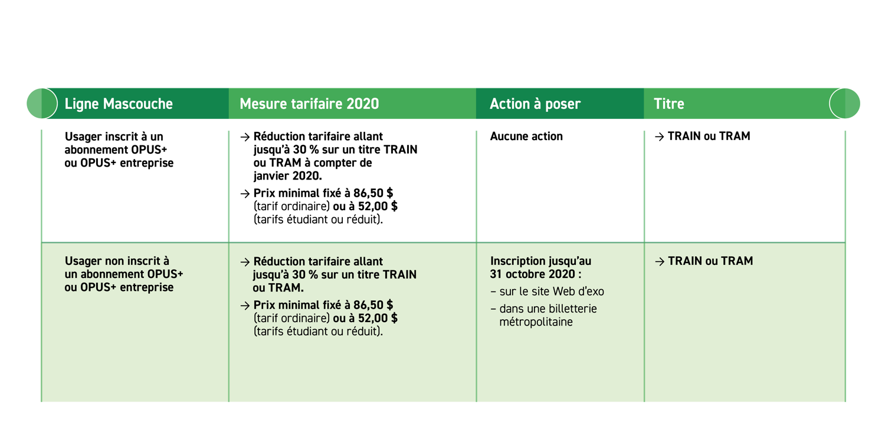
MESURES TARIFAIRES – mascouche
49

Slide 50
Prochaines étapes
Mi-2021

Slide 51
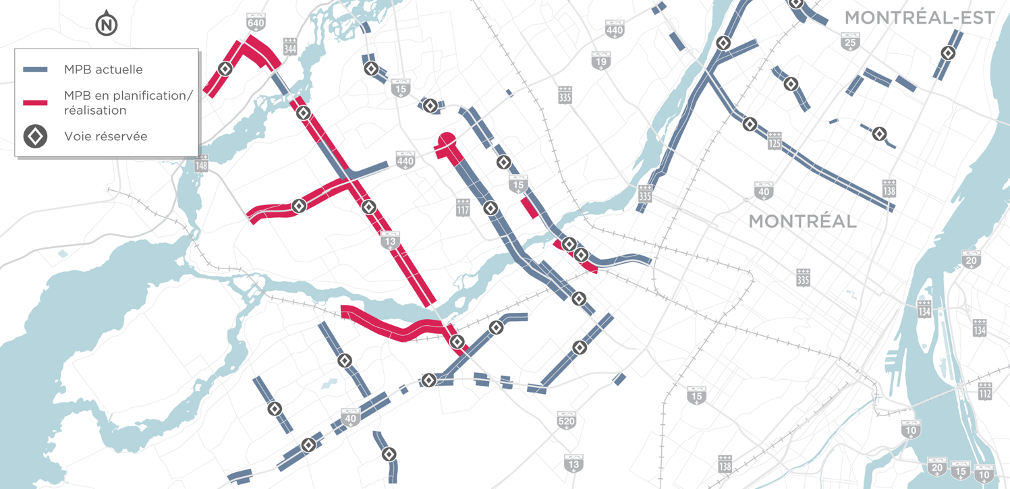
MESURES PRÉFÉRENTIELLES POUR BUS (MPB)
Laval/couronne nord/ouest de l’île
51
Notes:
Nous avons déjà plusieurs voies réservées/utilisation des accotements d’autoroute sur le réseau routier municipal et autoroutier.
En vue de l’arrêt complet de la navette ferroviaire Deux-Montagnes / Bois-Franc, on va en rajouter d’autres qu’on voit ici en rouge.

Slide 52
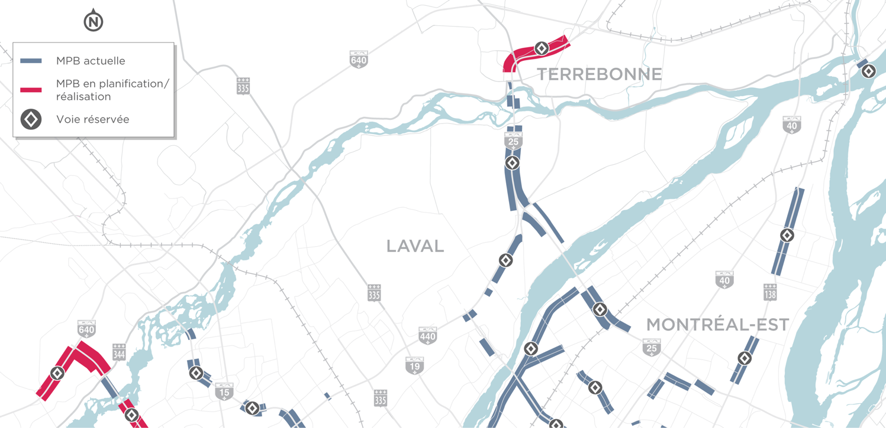
MESURES PRÉFÉRENTIELLES POUR BUS
Laval/terrebonne/est de l’île
52
Notes:
Idem

Slide 53
générateurs de déplacements

Slide 54
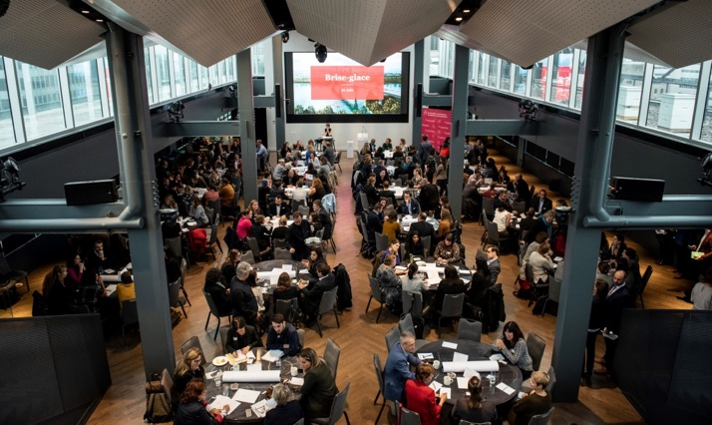
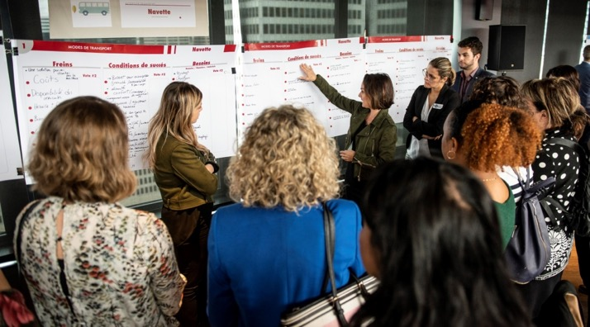
Rencontre employeurs
7 octobre 2019 : 200 employeurs
Évènement du gouvernement du Québec en collaboration avec la CCMM et le REM
Sujets
  – télétravail
  – navettes
  – transport actif
  – covoiturage
  – autopartage
  – flexibilité des horaires
Notes:
Dès le 6 janvier: voici les répercussions liées à la fermeture du tunnel Mont-Royal
Ligne Deux-Montagnes: arrêt du service à Bois-Franc
Ligne Mascouche: arrêt du service à Ahuntsic

Slide 55
communication
clientèle

Slide 56

Communications clientèle
56
Rencontres citoyennes
Des rencontres effectuées dans tous les secteurs touchés en 2019
Affichage dans les gares
Ligne Deux-Montagnes
Ligne Mascouche
Escouade sur le terrain : Info mobilité REM
Planificateur de trajet :
Site web Mobilité Montréal : mobilitemontreal.gouv.qc.ca/

Slide 57
conclusion
57
ANNEXE
ANNEXE

Slide 58

MESURES TARIFAIRES
58
LIGNE DEUX-MONTAGNES
Gares | Titres | Tarifs de 2019 avec rabais de 30 %* | Tarifs janvier 2020 (5 mois gratuits à l’achat de l’abonnement annuel) | Variation
Canora Mont-Royal Montpellier | TRAIN 1 | Mensuel : 59,50 $ Annuel : 654 $ | Annuel : 605 $ | Annuel : -49 $
Du Ruisseau Bois-Franc Sunnybrooke Roxboro-Pierrefonds | TRAIN 2 | Mensuel : 69 $ Annuel : 759 $ | Annuel : 605 $ | Annuel : -154 $
Île-Bigras Sainte-Dorothée | TRAIN 3 | Mensuel : 84 $ Annuel : 924 $ | Annuel : 605 $ | Annuel : -319 $
Grand-Moulin Deux-Montagnes | TRAIN 5 | Mensuel : 103 $ Annuel : 1133 $ | Annuel : 605 $ | Annuel : -528 $
*L’abonnement OPUS+ offre le 12e mois gratuit. Les tarifs 2019 sont en vigueur jusqu’en mars 2020.

Slide 59
MESURES TARIFAIRES
59
LIGNE DEUX-MONTAGNES
Gares | Titres | Tarifs de 2019 avec rabais de 30 %* | Tarifs janvier 2020 (5 mois gratuits à l’achat de l’abonnement annuel) | Variation
Canora Mont-Royal Montpellier | TRAM 1 | Mensuel : 86,50 $ Annuel : 951 $ | Annuel : 605 $ | Annuel : -346 $
Du Ruisseau Bois-Franc Sunnybrooke Roxboro-Pierrefonds | TRAM 2 | Mensuel : 86,50 $ Annuel : 951,50 $ | Annuel : 605 $ | Annuel : -346 $
Île-Bigras Sainte-Dorothée | TRAM 3 | Mensuel : 98,70 $ Annuel : 1086 $ | Annuel : 605 $ | Annuel : -481 $
Grand-Moulin Deux-Montagnes | TRAM 5 | Mensuel : 121 $ Annuel : 1331 $ | Annuel : 605 $ | Annuel : -726 $
Secteur Laurentides | TRAM 6 | Mensuel : 146 $ Annuel : 1609 $ | Annuel : 605 $ | Annuel : -1004 $
*L’abonnement OPUS+ offre le 12e mois gratuit. Les tarifs 2019 sont en vigueur jusqu’en mars 2020.

Slide 60
MESURES TARIFAIRES
60
LIGNE MASCOUCHE
Gares | Titres | Tarifs 2019* | Tarifs janvier 2020* | Variation
Ahuntsic Sauvé | TRAIN 1 | Mensuel : 85 $ Annuel : 935 $ | Mensuel : 85 $ Annuel : 935 $ | Mensuel : 0 $ Annuel : 0 $
Saint-Michel- Montréal-Nord Saint-Léonard- Montréal-Nord | TRAIN 2 | Mensuel : 98,50 $ Annuel : 1083,50 $ | Mensuel : 86,50 $ Annuel : 951,50 $ | Mensuel : -12 $ Annuel : -132 $
Anjou Rivière-des- Prairies Pointe-aux-Trembles | TRAIN 3 | Mensuel : 120 $ Annuel : 1320 $ | Mensuel : 86,50 $ Annuel : 951,50 $ | Mensuel : -33,50 $ Annuel : -368,50 $
Repentigny Terrebonne | TRAIN 5 | Mensuel : 147 $ Annuel : 1617 $ | Mensuel : 103 $ Annuel : 1133 $ | Mensuel : -44 $ Annuel : -484 $
Mascouche | TRAIN 6 | Mensuel : 178 $ Annuel : 1958 $ | Mensuel : 125 $ Annuel : 1375 $ | Mensuel : -53 $ Annuel : -583 $
*L’abonnement OPUS+ offre le 12e mois gratuit

Slide 61
MESURES TARIFAIRES
61
LIGNE MASCOUCHE
Gares | Titres | Tarifs 2019* | Tarifs janvier 2020* | Variation
Ahuntsic Sauvé | TRAM 1 | Mensuel : 100 $ Annuel : 1100 $ | Mensuel : 86,50 $ Annuel : 951,50$ | Mensuel : -13,50 $ Annuel : -148,50 $
Saint-Michel- Montréal-Nord Saint-Léonard- Montréal-Nord | TRAM 2 | Mensuel : 116 $ Annuel : 1276 $ | Mensuel : 86,50 $ Annuel : 951,50 $ | Mensuel : -29,50 $ Annuel : -324,50 $
Anjou Rivière-des- Prairies Pointe-aux- Trembles | TRAM 3 | Mensuel : 141 $ Annuel : 1551 $ | Mensuel : 98,50 $ Annuel : 1083,50 $ | Mensuel : -42,50 $ Annuel : -467,50 $
Repentigny Terrebonne | TRAM 5 | Mensuel : 173 $ Annuel : 1903 $ | Mensuel : 121 $ Annuel : 1331 $ | Mensuel : -52 $ Annuel : -572 $
Mascouche | TRAM 6 | Mensuel : 209 $ Annuel : 2299 $ | Mensuel : 146 $ Annuel : 1606 $ | Mensuel : -63 $ Annuel : -693 $
*L’abonnement OPUS+ offre le 12e mois gratuit

